Slide 1

Planter AI
植物の擬人化対話・育成支援 IoT システム
― 測るだけの装置から、自ら語りかける相棒へ ―
中村耕介（情報理工学域 II 類 先端ロボティクスプログラム 3 年）
地引宙翔（情報理工学域 II 類 電子情報学プログラム 3 年）
Notes:
PlanterAIは、環境センシングとLLMで植物に人格を与え、自ら状態を訴えるプランター型デバイス。本日は実機デモと、既存製品にない新規性 ―「植物に嘘をつかせない設計」― を中心に報告する。

Slide 2
質問
皆さんは、植物を枯らした経験がありますか？
Notes:
能動的な働きかけが必要な根拠。育成経験者61名中89%が枯死経験、その78%が手遅れで気づいた。見た目判断の自信は2.05/5。回答者の80%が10〜20代・学生である点は参考スライド4で補足。

Slide 3
独自アンケート結果 （N = 83）
89%
78%
74%
が枯死を経験
が手遅れで気づいた
見た目判断の自信なし
育成経験者 61 名中 54 名
枯死経験者 54 名中 42 名
育成経験者 61 名中 45 名
植物は異変があっても話せない

Slide 4
気づいた時には手遅れだった
サインが微細
人は気づけない
表示では防げない
SOSのサインは、わずかな葉色や姿勢の変化としてしか現れない
その微細な変化を人が読み取れない
表示を見に行く前提の製品では、気づけないまま枯らすことは防げない
必要なのは、人が見に行かなくても異変が届く仕組み
Notes:
能動的な働きかけが必要な根拠。育成経験者61名中89%が枯死経験、その78%が手遅れで気づいた。見た目判断の自信は2.05/5。回答者の80%が10〜20代・学生である点は参考スライド4で補足。

Slide 5
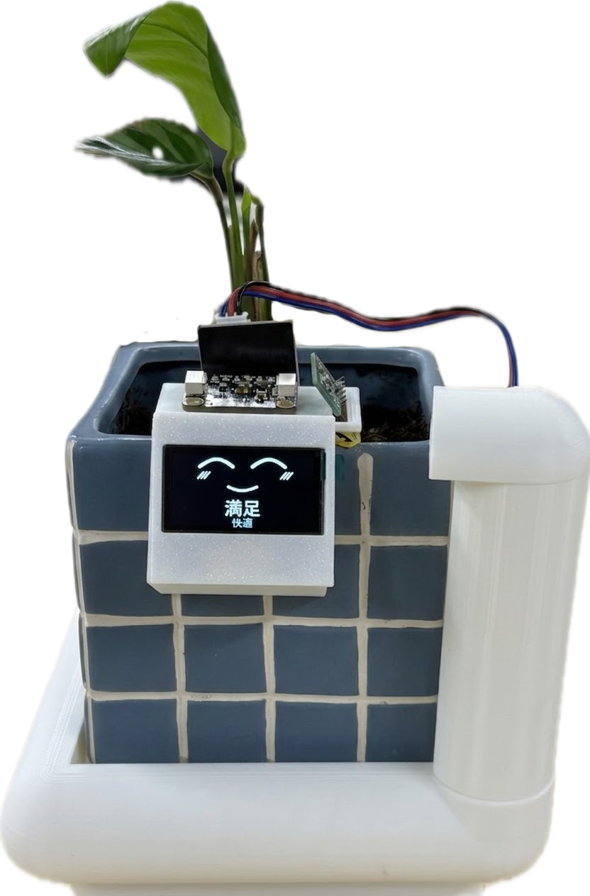
植物が話せるようになれば解決できるのに...
それが僕らが作った
Planter AI
Notes:
能動的な働きかけが必要な根拠。育成経験者61名中89%が枯死経験、その78%が手遅れで気づいた。見た目判断の自信は2.05/5。回答者の80%が10〜20代・学生である点は参考スライド4で補足。

Slide 6
技術構成(スキップ)
ハード
バックエンド
出力
ESP32-DevKitC マイコン
SEN0193 土壌水分センサー
BME280 温湿度センサー
TSL2591 照度センサー
SH1106 OLED ディスプレイ
Supabase
Gemini Flash
LINE Messaging API
LINE プッシュ通知・返信応答
OLEDの表情アニメーション
Notes:
能動的な働きかけが必要な根拠。育成経験者61名中89%が枯死経験、その78%が手遅れで気づいた。見た目判断の自信は2.05/5。回答者の80%が10〜20代・学生である点は参考スライド4で補足。

Slide 7
実機デモ
01
02
03
04
計測
状態判定
セリフ生成
出力
土壌水分・照度・温湿度を
一定間隔で取得
主訴と緊急度を確定
Gemini Flash が確定状態を
口調に変換
LINE 通知と OLED 表情を
同じ状態から生成
Notes:
ここで実機デモまたは短い動画。センサー値→状態分類→セリフ生成→LINE通知→OLED表情の一連が動作していることを示す。OLEDはPC画面に拡大表示する。デモ前に表情とセリフが食い違っていないか必ず確認。

Slide 8
実機デモ動画（約12秒）
リポジトリを軽くするため、スライドからは外しています

Slide 9
① 暗さを検知 → プランターから発話
また急に暗くなっちゃったの。暗くて寂しいから、今すぐぽかぽかのお日様のところに連れていってほしいな。
Notes:
ここで実機デモまたは短い動画。センサー値→状態分類→セリフ生成→LINE通知→OLED表情の一連が動作していることを示す。OLEDはPC画面に拡大表示する。デモ前に表情とセリフが食い違っていないか必ず確認。

Slide 10
① 暗さを検知 → プランターから発話
また急に暗くなっちゃったの。暗くて寂しいから、今すぐぽかぽかのお日様のところに連れていってほしいな。
今は部屋でプロジェクターを使っているからカーテン閉めちゃった
Notes:
ここで実機デモまたは短い動画。センサー値→状態分類→セリフ生成→LINE通知→OLED表情の一連が動作していることを示す。OLEDはPC画面に拡大表示する。デモ前に表情とセリフが食い違っていないか必ず確認。

Slide 11
② 文脈を質問 → ユーザーの状況を理解
今は部屋でプロジェクターを使っているからカーテン閉めちゃった
そうだったんだ！プロジェクターで何を見てるの？ボクも一緒に見たいな。
Notes:
ここで実機デモまたは短い動画。センサー値→状態分類→セリフ生成→LINE通知→OLED表情の一連が動作していることを示す。OLEDはPC画面に拡大表示する。デモ前に表情とセリフが食い違っていないか必ず確認。

Slide 12
② 文脈を質問 → ユーザーの状況を理解
そうだったんだ！プロジェクターで何を見てるの？ボクも一緒に見たいな。
UPOCの発表動画を見てるよ
Notes:
ここで実機デモまたは短い動画。センサー値→状態分類→セリフ生成→LINE通知→OLED表情の一連が動作していることを示す。OLEDはPC画面に拡大表示する。デモ前に表情とセリフが食い違っていないか必ず確認。

Slide 13
③ 共感を返して会話が続く
ゆーぽっくの発表なんだ！難しそうだけど、ボクも一緒に見てお勉強したいな。
だな！
えへへ、わーい！ボクも画面をじーっと見て、しっかりお勉強するね！
Notes:
ここで実機デモまたは短い動画。センサー値→状態分類→セリフ生成→LINE通知→OLED表情の一連が動作していることを示す。OLEDはPC画面に拡大表示する。デモ前に表情とセリフが食い違っていないか必ず確認。

Slide 14
④ ユーザーの問いかけにも状態で応答
お水は大丈夫？
お水は大丈夫だよ！でもお部屋が暗くてお日様が足りないの。
ユーザーが見に行くのではなく、植物から訴えが届く
Notes:
ここで実機デモまたは短い動画。センサー値→状態分類→セリフ生成→LINE通知→OLED表情の一連が動作していることを示す。OLEDはPC画面に拡大表示する。デモ前に表情とセリフが食い違っていないか必ず確認。

Slide 15
今後の展望
めざす姿える装置」から、
「数値を伝える装置」から、見て・考えて・動く“生きたパートナー”
01
02
03
認知能力の向上
身体性の増強
接点の強化
見る力・考える力を育てる
声と動きで存在感を持たせる
記録とアバターで関係を続ける
Notes:
展望の全体像。「数値を伝える装置」から「生きたパートナー」へ、という一文がこのセクションの結論です。認知能力の向上・身体性の増強・接点の強化という三つの方向で、この姿に近づけていきます。以降の3枚でそれぞれを説明します。

Slide 16
① 認知能力の向上
認識
知能
カメラによる状態把握
独自AIモデル
葉の色や萎れを画像から判断する。
温度・湿度・照度・土壌水分では測れない、見た目の異変に気づけるようになる。
汎用LLMからPlanter AI専用モデルへ。
性格と記憶が育ち、対話がより自然になる。植物ごとの個性が長期的に蓄積される。
Notes:
認知能力の向上。入力側にカメラを足し、出力側の表現を専用モデルに置き換えるという二つの拡張です。カメラは、センサーでは測れない葉の色や萎れといった見た目の異変を拾います。独自AIモデルは、汎用LLMからカラ美専用モデルへ移行することで、性格と記憶が育ち、対話がより自然になります。

Slide 17
② 身体性の増強
音声
身体
表現
スピーカーによる呼びかけ
サーボモータによる動き
表情表現の拡張
通知を待たずにその場でSOSを音声でユーザーに直接届ける。
葉を揺らし、体を傾ける。画面の外に生きている存在感を持たせる。
5種類の表情から、感情の強弱まで映すアニメーションへ拡張する。
Notes:
身体性の増強。現在は気づきの経路がLINE通知の一本だけですが、これを増やします。スピーカーは通知を待たずにその場で呼びかけ、サーボモータは葉を揺らし体を傾けることで、画面の外に生きている存在感を持たせます。表情も現在の5種類から、感情の強弱まで映すアニメーションへ拡張します。

Slide 18

③ 接点の強化
接点
分身
専用アプリ
育つアバター
生育の記録と複数の植物の管理をひとつにまとめる。
育ててきた時間が、そのまま残る。
元気なら葉が茂り、水を切らせばしおれる。
植物やユーザーごとに姿と性格が分かれ、やりとりの記憶を持ったまま育つ。
Notes:
接点の強化。専用アプリで生育の記録と複数株の管理をひとつにまとめ、育ててきた時間がそのまま残るようにします。アバターは、文字だけの存在から姿を持って育つ存在へ。元気なら葉が茂り、水を切らせばしおれる。株ごとに姿と性格が分かれ、やりとりの記憶を持ったまま育ちます。この関係性記憶については、テーブルと週次バッチまでは既に実装済みです。

Slide 19
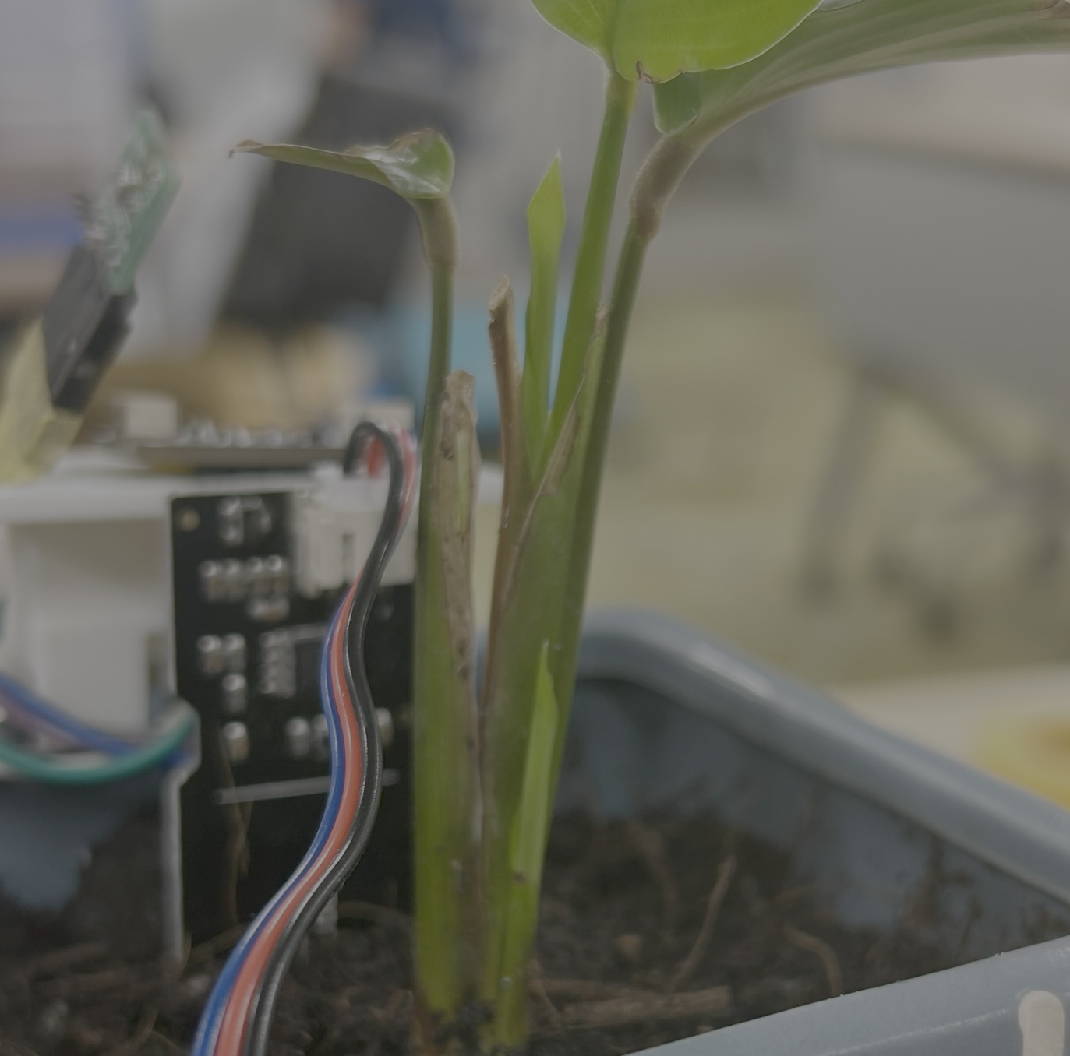
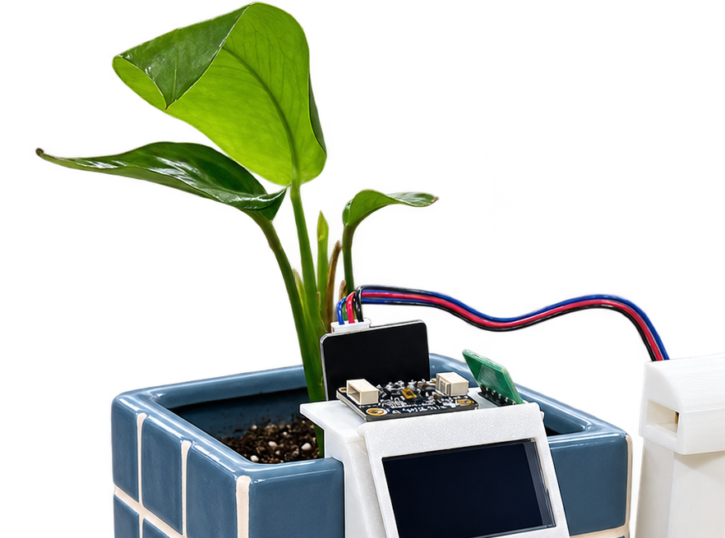
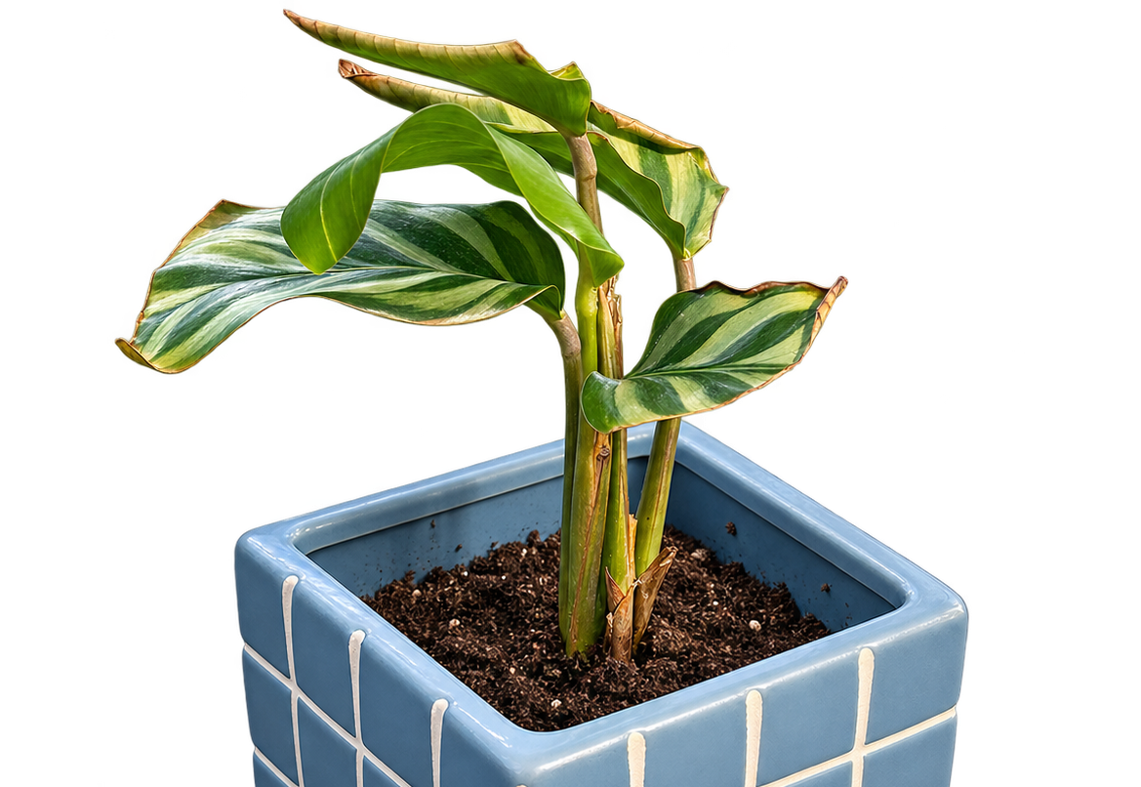



まとめ
1
植物と、会話できる！
異変があれば、植物のほうからことばと表情で知らせてくれる。
2
植物を、管理対象から相棒へ！
状態はセンサーとルールで決定し、AIがことばに変える。
4週間で、枯れた葉っぱが元気になり新芽が生えてきた✨
4週間前
8/1
現在
Notes:
まとめ。1点目を最初に置くのが今回の変更点 ― 新規性の核はアーキテクチャにある。質疑では参考スライドを使い分ける。

Slide 20



必要なタイミングだけ届く、LINEの通知設計
通知の中身だけでなく、頻度と間合いまで設計して愛着を持ってもらう
過去ログで文脈を持たせる
状態が遷移した瞬間だけ発火
返信すると、答えが返る
継続時間と直近の会話をプロンプトに含める。
「おとといからずっと…」と、
関係の蓄積が言葉に出る。
同じ状態が続く間は黙る。
定期通知をしないことで、
通知疲れによる無視を防ぐ。
LINE で話しかけると応答する。
ただし状態は再判定せず、
確定済みの判定結果だけを参照する。
ただの通知ではなく、関係性も育んでいく
Notes:
実装上の工夫3点。いずれもデモで見せられる。3点目の双方向チャットは、ユーザーが「調子どう？」と聞いてもLLMにセンサー値を解釈させず、emotion_logsの確定値を参照する点が設計の一貫性を示す。

Slide 21



Layer 1：センサー値を快適スコアへ正規化
生値はそのまま使わない ― ノイズを落として 0〜100 の一次元指標に変換する
① センサー生値
② 中央値フィルタ
③ 快適スコア
土壌水分・照度・温度・湿度を一定間隔で取得。欠測もそのまま記録する
例：土壌水分 32% / 照度 120 lux
直近サンプルの中央値を採用し、スパイクノイズや一時的な外れ値を除去する
例：直近 5 サンプルの中央値
0〜100 の一次元指標に集約。以降の層はこのスコアだけを見る
例：快適スコア 41（やや乾燥）
出力：快適スコア 0〜100 ― この一次元の値だけを Layer 2 に渡す
この層は判断しない ― 数値を整えて次の層に渡すだけ
Notes:
LLMが受け取るのは構造化JSONのみで、センサーの数値は一度も渡らない。この遮断が Layer 3a・3b の両方に効く。表情もLLMではなく決定論の状態から生成するため、セリフと顔が矛盾しない。

Slide 22
Layer 2：ルールベースで状態を確定
25 パターン表で主訴・緊急度・継続時間を決定論的に決める ― ここに AI は介在しない
① 25 パターン表
② 過去ログ参照
③ 構造化 JSON
快適スコアの組み合わせを分類し、主訴を一意に決定する
例：低照度 × 継続3日 → 日光不足
Supabase の継続時間・会話履歴・週次サマリを参照し、緊急度を補正する
例：同じ主訴が3日継続 → 緊急度↑
主訴・緊急度・継続時間を確定値として下流の層に渡す
例：issue=light / urgency=2
出力：構造化 JSON（主訴・緊急度・継続時間）― Layer 3 へ渡す確定値
ここで状態が確定する ― この先に生の数値は流れない
Notes:
LLMが受け取るのは構造化JSONのみで、センサーの数値は一度も渡らない。この遮断が Layer 3a・3b の両方に効く。表情もLLMではなく決定論の状態から生成するため、セリフと顔が矛盾しない。

Slide 23
Layer 3：同じ状態から言語と表情を生成
確定した状態を 2 系統に分岐させ、セリフと顔を同じ入力から同時に作る
入力：Layer 2 の確定 JSON ― 言語と表情は同じ値を参照する
Layer 3a 言語（LLM）
Layer 3b 視覚（表情）
Gemini Flash が確定状態を口調に変換し、LINE でプッシュ通知・返信を送る
例：お日様が足りないの
手続き的アニメーションが顔を生成し、本体の OLED ディスプレイに表示する
例：しょんぼり顔（緊急度 2）
同じ確定状態から言語と表情が生成される ― だからセリフと顔が食い違わない
Notes:
LLMが受け取るのは構造化JSONのみで、センサーの数値は一度も渡らない。この遮断が Layer 3a・3b の両方に効く。表情もLLMではなく決定論の状態から生成するため、セリフと顔が矛盾しない。

Slide 24


外れ値が出たりセンサーが故障した時の対応
センサーの生データを LLM に渡さない ― これが本提案の技術的核心
生データを LLM に渡すと
PlanterAI：状態を確定させてから渡す
センサーが一瞬だけ異常値を返す
中央値フィルタが異常値を除去 → ルールベースが判定
air_temp_c: 180.1 ( BME280 の begin() 失敗値 )
{ "emotion": "不安",
"complaint": "水分不足",
"duration": "2日",
"urgency": "high" }
↓ LLM が数値を「解釈」してしまう
「あつい…！ ボク、溶けちゃうよ…！」
↓ LLM が受け取るのは、この JSON だけ
「おとといからずっと、のど かわいてるの…」
スマートプランターにおいて植物の状態を正しくユーザーに届けることが何よりも大切であり、これは致命傷になる。
言うことをセンサーが確定した事実だけに限定する。
LLM に解釈をさせず、ルールベースで「どう言うか」だけを決める
Notes:
本発表で最も重要なスライド。デモでは実際に異常値を注入し、直結型なら何と言うか／PlanterAIが何と言うかを並べて見せる。「LLMプランター」は今後乱立するが、そこで差がつくのは嘘をつかないこと。ここが我々の主張。

Slide 25


遠隔で届くことが、障壁の上位 3 つを解く
Q12 育成をやめた／始めない理由（複数選択, N=83）
47%
留守中も LINE に状態が届く
46%
照度センサーで可視化・助言
42%
状態遷移トリガー通知で解決
いずれも、「ユーザーが見に行く」製品では取り除けない障壁である
Notes:
障壁の上位3つ（旅行時47%・置き場所46%・異変の見逃し42%）は、いずれも遠隔で状態が届く仕組みでしか解けない。離脱者45名のうち51%が条件つきで再参入意向を示している。

Slide 26
市場背景：観葉植物への支出は減少に転じた
参考
総務省 家計調査「園芸用植物」一世帯当たり年間支出額（2018-2025）
2020 → 2022
在宅時間の増加で拡大
2023 以降
減少に転じた。多忙な生活では
管理の継続が難しい
参考 1
Notes:
市場背景を問われたときに出す。コロナ禍で伸びた需要が2023年以降減少しており、継続の難しさが背景にある。

Slide 27
誰に刺さるか：効く軸は育成ゲーム経験者
参考
キャラ・セリフ型を選んだ人の比率（Q14 × Q15）
3.5 倍
ゲーム経験あり 42% ／ なし 12%
年齢より、育成ゲーム経験が選好を分ける
ターゲットの優先順位
1
現在育成中（n=16）
2
離脱者（n=45）
3
未経験者（n=22）
参考 2
Notes:
ターゲットを問われたときに出す。擬人化の選好を分けるのは年齢ではなく育成ゲーム経験。最有望は現在育成中の層、最大ボリュームは離脱者45名。

Slide 28
キャラだけにしない：モードを切り替える
参考
調査では、続けて見られそうな通知は 数値型 47% ＞ キャラ型 36%（N=83）
のど かわいた…
水 ちょうだい！
キャラモード（既定）
今日のステータス
データモード（切替）
土壌水分
28%
おとといも 頼んだのに…
植物が一人称で状態を訴える。
愛着と「また見たい」を生む入口。
Q13「話しかけられたらモチベが
上がる」平均 4.08 / 5
水分・温度・照度の数値とグラフ。
継続視聴で選ばれた型も押さえる。
自由記述に「基本はキャラ、切替で
数値」という要望が実際にあった。
気温
24℃
今あげたよ！
照度
620lx
水分の推移（7日）
メッセージを入力
キャラモードに戻る
参考 3
Notes:
擬人化への反論を先回りするスライド。モチベ向上は平均4.08と支持されたが、続けて見られる型は数値型が上回った。だから二択にせず、既定をキャラ、切替でデータとする。自由記述にも同じ要望があり、既存構成のUIで実現できる。

Slide 29


本調査の限界と、次の検証
参考
アンケートは偏りがある
サンプルの偏り
因果は未証明
10〜20代が 80%、学生が 76%
擬人化 → 愛着 → 継続 は未検証
→ 30 代以上へ追加調査
→ 実機の継続利用ログで検証
いずれも次フェーズの検証計画とセットで進めている
参考 4
Notes:
限界を問われたときに出す。自分から先に述べると誠実さが伝わるので、質疑で触れられたら即座に開く。

